Slide 1
微软公有云 Azure 简介
解决方案及案例共享
方兴 Azure开发技术顾问
博客 http://blog.csdn.net/shaunfang

Slide 2
内容简介
公有云概念介绍
微软Azure云概述
Azure应用场景与案例分享

Slide 3
公有云概念介绍

Slide 4
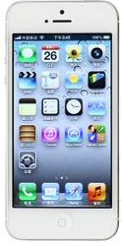
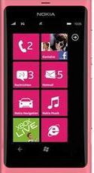
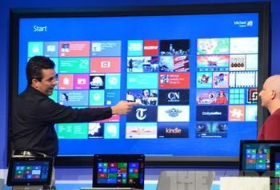
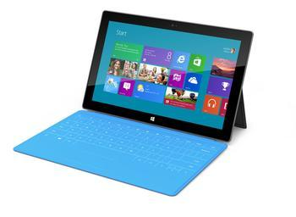
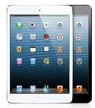
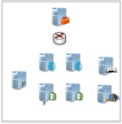
在移动互联网时代，企业面临新的机遇与挑战
中国移动互联网用户数突破7亿，
各种新型应用需求层出不穷
市场竞争日益激烈，
各个企业都希望抢占先机
多
快
开发
上线
3个月？
IT处理能力无法快速匹配业务需求
IT系统变得越来越臃肿，成本越来越高
IT处理能力
流量增长预测
资源不足
好
省
IT 容量
资源闲置
生产环境
预生产环境
UAT测试环境
用户流量
时间
QA环境
集成测试环境

Slide 5


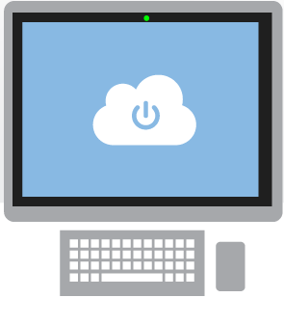
什么是公有云?
网盘
Web邮箱
云端备份
网站空间
SaaS OA系统

Slide 6




公有云的优势
技术特性
池化的资源
自助服务
灵活弹性
基于用量
企业优势
经济
灵活/敏捷
专注
Notes:
用水和电比喻

Slide 7



公有云安全么？
VS
私有云
公有云
更安全
更经济、更弹性

Slide 8
弹性+按量付费=更经济
部署的资源数量
固定资源分配费用：
10*24*365=87600
用户流量
云的弹性资源费用：
(5+6+8+10+…)*365=40000
时间
7点
10点
13点
16点
资源数量
5CPU
10CPU
4CPU
2CPU
成本
￥5.00
￥10.00
￥4.00
￥2.00

Slide 9
弹性运行的应用更适合运行在公有云上
非活动时期
Compute
t
有特定运行时间
快速增长
突发流量
周期性流量
24x7 固定
需要投入的资源是最大负载的120%
节省
20-30%
需要投入的资源是最大负载的120%
节省
60-80%
S M T W T F S
J F M A M J J A S O N D
有特定运行时间
(30%)
快速增长
(15%)
突发流量
(25%)
周期性流量
(20%)
流量恒定
(10%)
适合采用公有云的业务类型
Notes:
One dimension of Cloud computing then is the aggregation of resources to share. One large pool at a cost it would be very hard for most even very large organizations to match.
Another dimension of the economics equation made possible in the Cloud is to optimize the resources you consume. In traditional IT, resources like compute power, disk storage, database capacity are constained – it is hard to get them quickly and it is hard to change them.
Because of the automation and software/programmable nature of everything we do in the Cloud – YOU have the ability to match the demand/supply of computing resources more closely than in the traditional model.
Explain the 5 patterns – in 4 out of the 5 patterns – if you could match supply with demand more closely – you would save money.
In the traditional model, we do a lot of work to establish what resources we need. Capacity planning, performance testing, scale testing etc so that we can make sure for a particular application, we always have enough of the resources we need. We go and buy the hardware and software and then implement all this technology and leave it there hoping we never need to change. Instead of the resource line being flat and all that waste – if we can get the resource line close to the demand line, we can save 20-30% in a given week for this sort of pattern…
Imaging though a pattern, as many organization have, of an application that has this sort of demand curve spread over a year (click)
Finally – you have to think about these potential savings across your whole application portfolio… The only group you won’t get much saving from is the steady state – but you will generally find this represents a small proportion of your portfolio
Getting close to the demand line for an application is achieved in the Cloud because of the characteristics of the cloud being usage based, automated and elastic. This means that you only pay for the resources when they are being used, it is easy and quick and you can automate changing your usage at any time and even based on policy through capabilities such as auto-scaling, and of course you can do this both directions to easily add resources or remove them.

Slide 10
微软Azure云概述

Slide 11







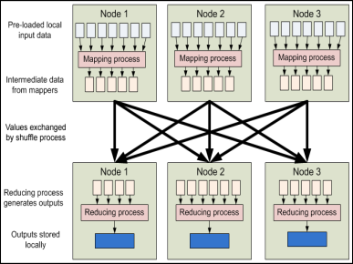



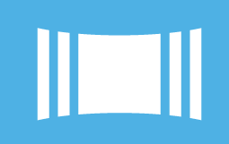

Azure是微软公有云，提供全球领先云服务
Python
Ruby
CDN
缓存服务
集成服务
BI服务
认证授权
服务
媒体服务
HPC
移动服务
计算服务
数据存储服务
网络服务
云服务
虚拟机
网站
SQL
数据库
noSQL
存储
文件存储
connect
虚拟网络
智能路由
分布全球的微软自建数据中心
自动化管理
安全运维
弹性扩展
按使用计费
Notes:
Do we need to add workflow and integration…??

Slide 12
Azure上被商业支持的微软Server产品
详细列表可参考http://support.microsoft.com/kb/2721672
Windows Server 2008 R2 及以上
SQL server 2008 R2及以上
Microsoft BizTalk Server 2013及以上
Microsoft GP Dynamics 2013及以上
Microsoft HPC 2012及以上
Microsoft Project Server 2013及以上
Microsoft SharePoint 2010及以上
Microsoft System Center 2012 SP1及以上
Microsoft Team Foundation Server 2012及以上
注意：
Win Xp/Win7/Win8
不被支持

Slide 13








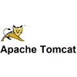




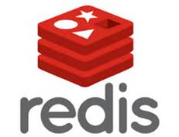



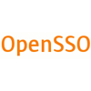


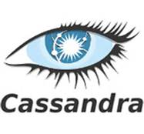










Azure不仅支持微软的全系列软件产品，还全面支持各种开源软件
应用框架
中间件
数据存储与查询
操作系统
开发工具
http://www.windowsazure.cn/zh-cn/develop/other/open-source-software/

Slide 14
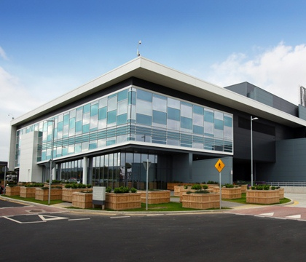

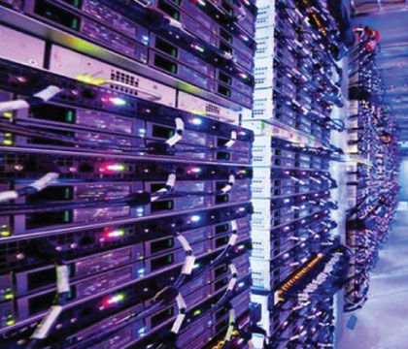
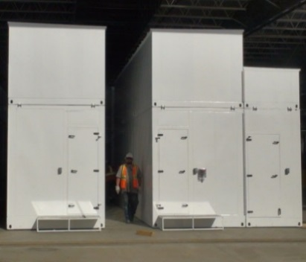
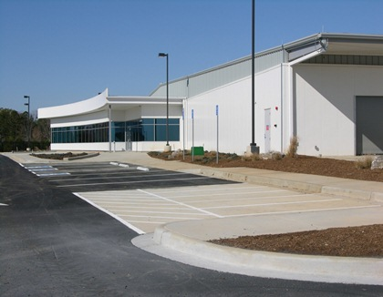

kr
kr
$
€
руб
£
chf
$
₩
¥
TL
$
全球数据中心
全球 CDN
全球支持
Rp
本地客户团队
$
R
本地汇率结算
$
$
  24 x 7 x 365 支持 超过 10 亿客户 2千万 商业项目 76 个全球市场
  2.5 百万 公有云服务小时，包括基础架构，安全，产品开发以及全球商业机会。
Notes:
2008年10月发布，2010年正式商用
全球全球有8大数据中心（国外），24个CDN节点，覆盖109个国家，8种语言
Lets now take a look at the global scale at which Windows Azure operates.
We operate in 8 global regions across different contents. 4 in US, 2 in Europe, and 2 in Asia. These are gigantic in their scale and operations and here are some of the pictures.
In addition, we have 24 CDN locations across the globe.
We provide support across 109 countries and in 8 languages
We have our local teams and sales offices across the world.
In addition, we have 19 countries with local currency support

Slide 15


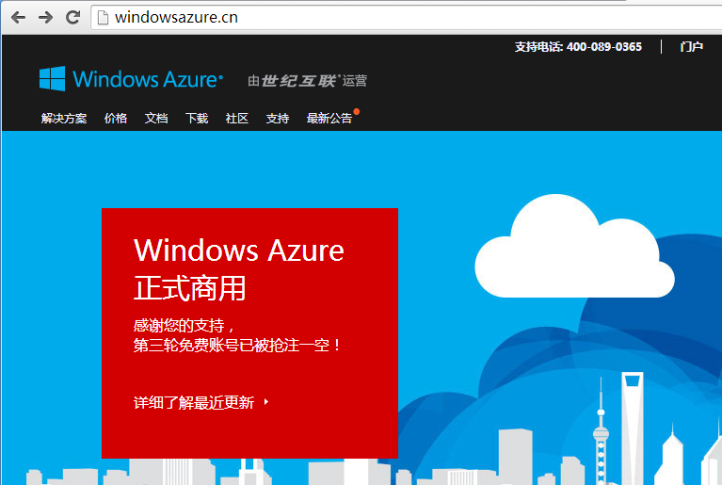
Azure 在中国已经正式商用
联手世纪互联
在中国境内：北京、上海，互为灾备
符合第四代数据中心建设标准
3线BPG (移动，电信，联通）
  http://www.microsoft.com/china/press/2012/11/1101.mspx
Notes:
How would Chinese customers benefit from such a worldwide growth?

Slide 16
Azure 应用场景与案例分享

Slide 17
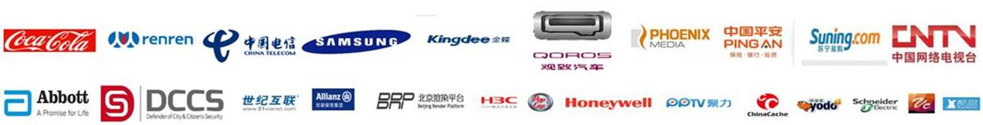



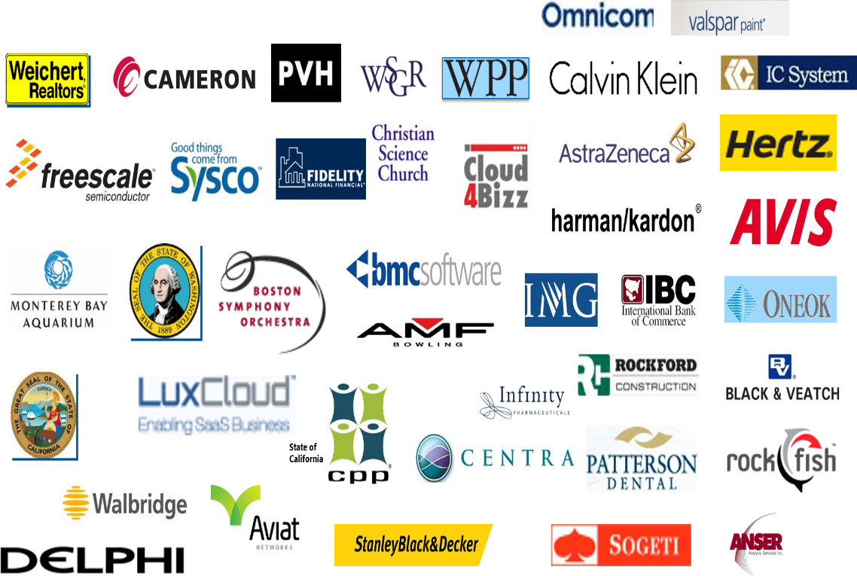














































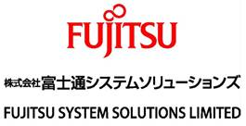















Azure 上的客户

Slide 18
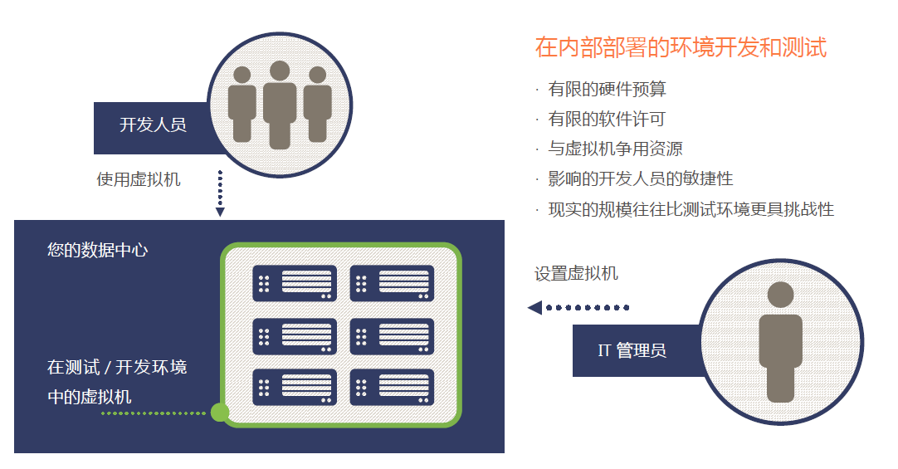
Azure业务场景1：开发测试

Slide 19
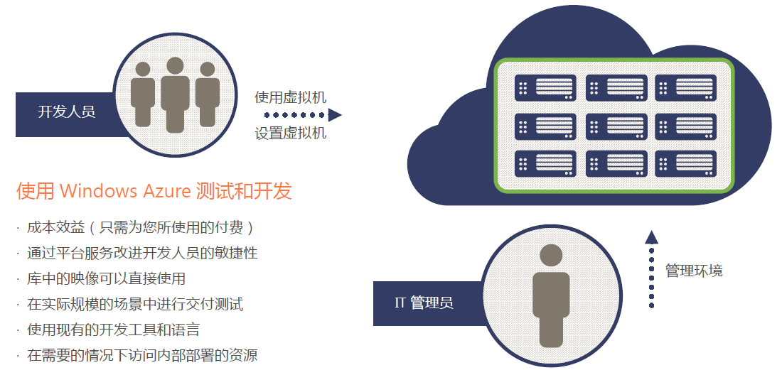
Azure业务场景1：开发测试

Slide 20
在Azure上进行开发测试的优势
Visual Studio/Eclipse与Azure进行了深度集成
  一键发布到Azure
  远程调试
  在本地模拟器中调试
  直接在Azure上部署Visual Studio镜像
现已发布在线版Visual Studio
  基于Web进行开发、测试、部署、项目管理、监控
  团队异地协作
虚拟机按小时计费

Slide 21










Azure业务场景2：快速上线，弹性伸缩
访问量上升
负载均衡器

Slide 22
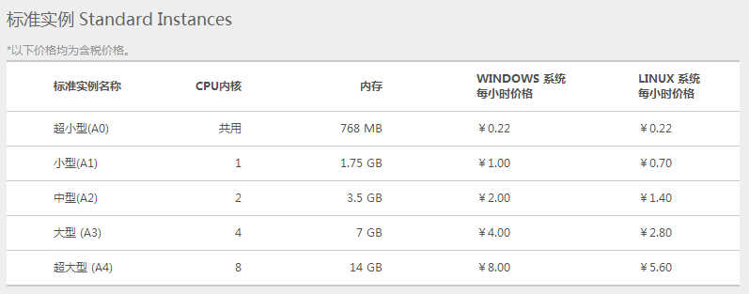
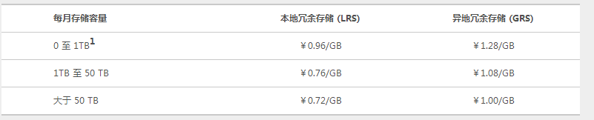
只为消耗的资源付费
http://windowsazure.cn/zh-cn/pricing/overview/
计算：按小时计算
存储：按天按容量计算

Slide 23
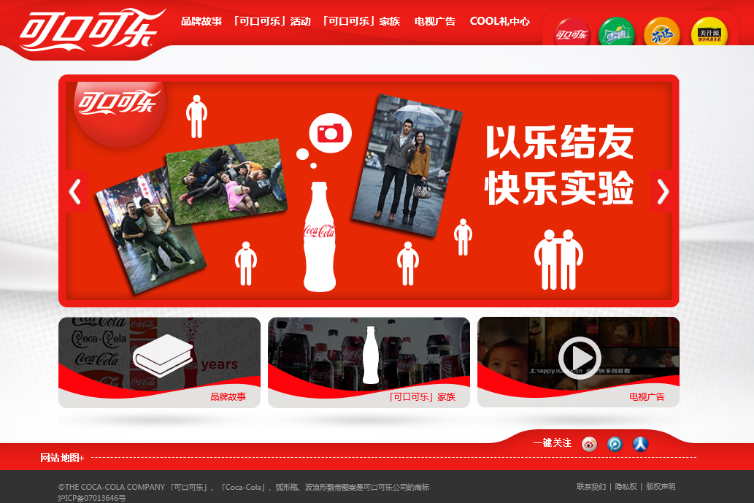
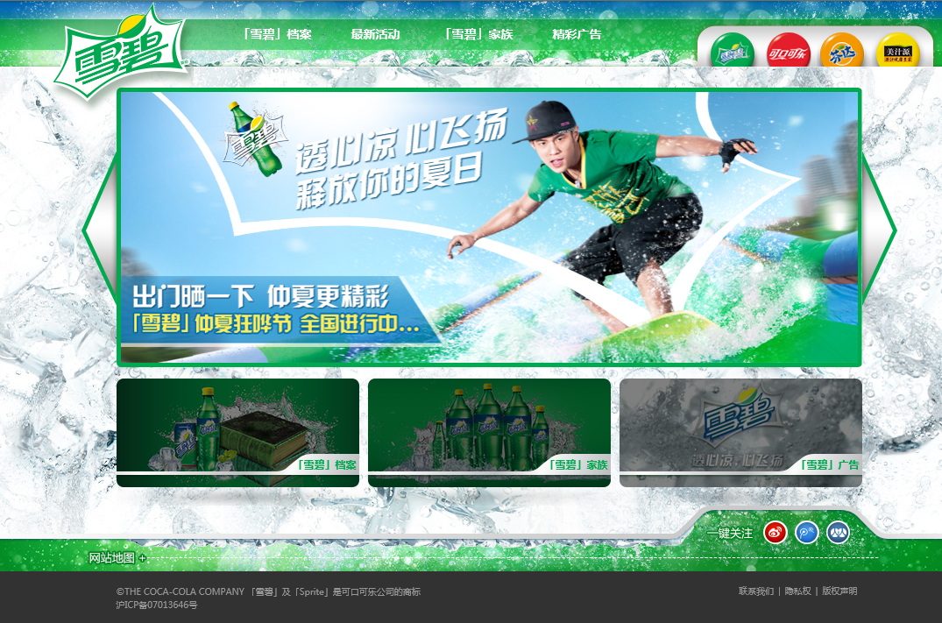

可口可乐数字营销网站群
挑战
该客户需要一个能够稳定支撑其在线数字营销网站和覆盖所有产品门类的CRM系统的运行环境，要求能满足3000万注册用户的需要，未来将扩展到5000万用户数。运行环境要求具备极佳的灵活性和扩展性。
该数字营销网站采用众多创新的方式接触到用户，包含了多样的服务、产品和品牌市场推广战略，互联网作为其核心的推广媒介，并辅助以手机和传统的电视、广播等手段，具备很强的针对性、互动性和可测量性。
Azure解决方案
  12家供应商，28个网站
  群体迁移至PaaS平台
  500G数据库迁移
  无缝迁移
Notes:
可口可乐中国公司，由立军补充介绍
This is achieved by designing digital media in such a way that it requires some type of end user action to view or receive the motive behind that media’s creation.
12家供应商，28个网站
群体迁移至PaaS平台
500G大数据库迁移
无缝迁移
Digital marketing refers to various and different promotional techniques deployed to reach customers via digital technologies.
Digital marketing is embodied by an extensive selection of service, product and brand marketing tactics, which mainly use the Internet as a core promotional medium, in addition to mobile and traditional TV and radio.
Digital marketing is also known as Internet marketing, but their actual processes differ, as digital marketing is considered more targeted, measurable and interactive.

Slide 24


NBC使用Azure播报索契冬奥会
在本届索契冬奥会上，微软将为NBC提供Azure媒体服务支持，NBC此次2014索契冬奥会的赛事直播和点播以及赛事视频的发布全部借助Azure云服务。
从2月9日开始到2月23日，一共涉及98场赛事，超过1000小时，面向数百万的电视观众和各类设备使用者。
微软通过在美国的两个数据中心进行数据的处理和分发。而NBC的视频直播全部在云端完成，包括云端的视频转码、编码等。
“为了满足这些需求，Azure将把全部的数据放于云端执行，这也是历史上的第一次。”微软公司副总裁Scott Guthrie在一次新闻发布会上宣布与美国全国广播公司(NBC)的合作时表示。
Notes:
其它案例：
北京渲染中心：狄仁杰之神都龙王（CGI特效）
NBC索契冬季奥运会：微软和NBC宣布双方将会在本届索契冬奥会上进行合作，微软将为NBC提供Windows Azure媒体服务支持，NBC此次2014索契冬奥会的赛事直播和点播以及赛事视频的发布将全部借助Windows Azure云服务。
从今天开始到2月23日，一共涉及98场赛事，超过1000小时，面向数百万的电视观众和各类设备使用者。微软将会通过在美国的两个数据中心进行数据的处理和分发。而NBC的视频直播将全部在云端完成，包括云端的视频转码、编码等等。

Slide 25

Azure业务场景3：扩展已有数据中心（混合云）
分支机构
总部数据中心
SQL Servers
IIS Servers
VPN隧道
VPN
设备
Azure上的虚拟机
AD / DNS
VPN设备
VPN隧道
Exchange
VPN网关

Slide 26
Azure对混合云（公有云+私有云）的支持是业界最佳的
AD （活动目录）域控制器
云端的AD服务可以和本地AD服务器集成，复用已有的用户目录
系统管理
System Management
System Center套件支持同时管理、监控本地和Azure上的资源
虚拟化
Virtualization
Azure同样采用HyperV技术，虚拟机可以在本地和云端迁移
统一开发平台
Visual Studio对Azure提供了强大的集成

Slide 27
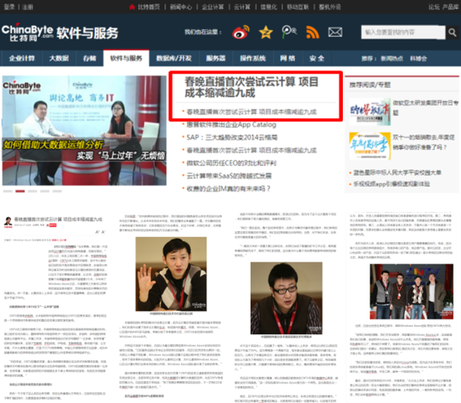


央视网 www.CNTV.cn 春晚网络直播
高画质流畅播放千万量级点击
项目实施从3个月减到三天
按需付费，花费节省了90%
混合云方案
高扩展性
核心数据放在CNTV数据中心
支持开放系统平台，如Linux
Notes:
项目实施从3个月降到两三天
微软云可以按需付费，花费至少节省了90%
Microsoft Azure全球总体的功能性比盛大，阿里和亚马逊AWS强
核心的数据还都是放在CNTV本身的数据中心里面，数据安全性不用顾虑
Microsoft Azure对开放式的系统平台，如Linux，有特别好的支持
下一步我们计划和微软开展一些大数据方面合作
“马年春晚，我们第一次尝试用云计算的方式进行网络直播，效果非常好。“2月11日，年后上班的第二天一早，中国网络电视台(简称：CNTV)技术中心副总监白剑和CNTV技术中心技术规划高级技术经理陈涛，在接受比特网记者采访时谈到首尝云计算的感受时欣喜地说，以往为了应对春晚流量激增，从立项、采购到实施等整个自建服务器项目可能需要3个月，今年用了Microsoft Azure之后，只需要两三天就可以把所有的底层设施全配好，灵活快速地应对春晚当天的流量变化。另一方面，从整体投入上来讲，这次使用云技术直播春晚，还比以前的花费至少节省了90%。
白剑坦言：“在向新媒体转变的过程中，我们面临的问题就是怎么样去灵活应对业务形态的不断增长。从去年年初到去年年底，我们的整体业务量翻了一番。作为整体的技术系统或者IT系统来讲，它所承载的压力也会更多。在这个时候，对我们来讲，尤其需要不断地去寻找和尝试各种各样的方式去解决问题。”
白剑的团队想到的解决办法是云计算，因为云计算在性能拓展方面功能非常明显。他们在国内也看了很多云计算的企业，包括国内的盛大、阿里、Microsoft Azure，以及国外的AWS亚马逊等。考察比较了多家服务之后，CNTV决定在国内选择和Microsoft Azure合作。
问到这次选择个中理由，白剑认为最主要的原因是Microsoft Azure全球总体的功能性比较强。“它的服务远超过本地企业带给我们的服务，而且它的灵活性也更好一些。尤其让人想象不到的事，Microsoft Azure团队在整个实施过程中给了我们很多的帮助，带来了很多革新化的经验。比如为什么要用云计算，为什么要用Microsoft Azure，以及云计算对我们业务诉求的核心作用，Microsoft Azure团队都分享了全新的思考。”
对于这个项目投入，白剑算了一笔帐，“从整体投入上来讲，使用云比我们以前的花费至少节省了90%。因为春晚是一个高峰节目，每年都会面临超过日常访问量5倍以上的压力。以前为了支撑这种压力，都会提前很长时间就去备很多服务器、很多带宽。但实际上只是为了使用那几个小时，因此很多资源都浪费了。用了云服务之后，特别是微软云可以按需付费，只需要付使用时段的费用就行。所以，整体费用节省的空间非常惊人。”
而且这次用的主要是计算量，核心的数据还都是放在CNTV本身的数据中心里面，数据安全性不用顾虑。“这一点恰恰是Microsoft Azure很大的一个特色。这也是混合云一个很典型的特点。”
现在，在CNTV日常业务中也已经开始使用公有云、私有云和混合云的服务模式。“我们每天的业务量有一条基线的概念，也就是我们必备的一些服务能力。比如每天的用户访问量是4000万，基线就是1500万的用户访问。我们会把基线以下的24×7的业务都放在私有云上面，而基线以上的业务则放在公有云上。”
“我们还很惊喜地发现，微软的人其实对Linux也很熟。因为这次在系统中间，我们的很多系统都是基于Linux的。我们用的是Linux系统。Microsoft Azure对开放式的系统平台，包括操作系统、开发工具，都有一个特别好的支持。” 最后，面对已经到来的2014，白剑说，“从行业上来讲，我们觉得云计算或者是公有云的应用一定会大幅度增加，我们也会把我们整体的系统全部都转向云计算，按照云的模式来进行构造，包括底层的服务器、上中层的开发，一直到所有的应用。一句话，我们会积极地拥抱云计算。”
面对新媒体蓬勃的发展，应该怎样去应对支撑？CNTV的应变之道就是把所有底层的东西全部云化，全部采用云技术做，包括大数据的计算和大数据的应用，也在CNTV考虑的范畴之内。白剑还直言不讳地说：”有了前期在春晚等项目的尝试后，下一步我们计划和微软开展一些大数据方面合作。”

Slide 28


《狄仁杰之神都龙王》电影渲染
全球首部真正意义上由公有云支持的大制作影片
渲染资源按需随时动态伸缩扩展按用量计费
三个数据备份
数据绝对安全
渲染时间从数月缩短到25天
优化资源配置
节省制作成本
提升渲染效率
统一远程管理资源
Text/Pic
Notes:
微软公有云为北京渲染平台提供渲染云服务
香港鬼才导演徐克在2013年夏天推出的大制作电影《狄仁杰之神都龙王》，其逼真震撼的CGI特效令无数观众大呼过瘾，创下了超过6亿元票房的骄人成绩；在幕后，《神都龙王》还创造了另一项纪录：它是全球首部真正意义上由公有云支持的大制作影片。
（http://soft.chinabyte.com/492/12829492.shtml）
《神都龙王》的视觉特效处理出自北京渲染平台渲染实验室的制作团队，该实验室由北京渲染平台(北京软件产品质量检测检验中心旗下品牌)和微软(中国)有限公司联合组建，研究方向包括云渲染技术研发、数字内容的云存储技术、数字内容云协作模式标准流程以及数字工作室云协作最佳实践等，而Microsoft Azure公有云平台强大、稳定、灵活、可以随意扩容的云计算能力就是实验室最为核心的秘密武器。
“以一部 120 分钟电影为例，成片和渲染所需数据加起来至少有 60TB，如果依靠传统的渲染平台，需要拥有数千处理器的渲染农场，耗时数月才能完成。而现在，借由Microsoft Azure的虚拟机服务，我们将核心渲染引擎和集群技术迁移到Microsoft Azure平台上，实现了对渲染资源的动态伸缩扩展。”北京渲染平台渲染服务部负责人介绍说，Microsoft Azure支持的虚拟机服务帮助北京渲染平台优化渲染作业资源配置，缩短渲染时间，节省制作成本，提升渲染效率。同时，Microsoft Azure提供的高可用服务等级保证，能将数据中心存储系统中的数据生成三个备份，避免了因计算机故障而造成的数据丢失问题，保障了渲染数据的绝对安全。
在影片特效渲染过程中，微软方面也派出了技术团队全程协作支持，除了对渲染实验室团队提供Microsoft Azure技术专题培训外，微软的技术专家还会针对影片中的特殊特效渲染提供细致的技术研发指导，这让影片每一帧特效镜头都能体现出逼真的视觉效果。据项目经理李铭介绍，整个团队用了25天时间完成了整个电影特效镜头渲染，如果是在传统PC机上做这些工作，将花费几年时间，基于Microsoft Azure的大规模渲染集群让项目周期大大缩短。
《神都龙王》可以说是Microsoft Azure为中国数字内容产业递交的一份优秀的解决方案，也是微软云平台在娱乐产业应用的一次成功实践。随着Microsoft Azure公有云平台的强大潜力在数字内容创新产业中得到更多的发现、实践和认同，必将为我们带来更多成功之作。
业务背景
现代电影制作常会使用 CGI 特效，比如惊涛骇浪或者大爆炸。其中有些特效比如水流、风沙，运动不规则，同时人们也经常看到。若处理不当，很容易被识破。为了制作更可信的 CGI 特效，制作团队得利用物理算法真实模拟水流运动。因此现代电影的制作很多时候需要拥有数千处理器的渲染农场，耗时数月才能完成，国内大部分制片方没有这样的设施。北京渲染平台通过其数据中心提供大规模渲染集群，帮助剧组和广告制作团队完成渲染。
随着业务的高速发展，北京渲染平台也遇到了一些瓶颈。例如，其数据中心目前只有两千多核处理器，很难完成所有业务，有时则需要排队处理，影响渲染服务的效率。另外，一部 120 分钟电影的成片和渲染所需数据加起来往往有 60TB。这些数据非常重要，北京渲染平台为了妥善保存，不得不采用昂贵的分布式存储集群作为存储和备份方案。
渲染集群物理服务器资源有限，难以灵活扩展
北京渲染平台现有300台物理服务器，两千多核处理器，而现代电影的特效制作往往需要极其庞大的计算能力，如果是 3D 电影，渲染时间还会加倍。用一台四核计算机处理，一分钟的物理特效渲染特效耗时就可能需要三四个月才能处理完成。如果最终效果不符合导演预期，还得重头再来。随着业务的不断扩张，北京渲染中心的数据中心有限的资源越来越难以及时满足业务需求，导致渲染作业需要排队等待。
随着北京渲染平台在业界口碑的不断提升，其服务范围也在快速地全国范围内扩展。而目前由于其物理数据中心重要集中在北京，这也在一定程度上限制了渲染平台业务在全国的发展。北京渲染平台需要给用户提供一个随时随地可以使用的云服务平台，而不受时间和地理位置的限制。
如何将固定资产支出转换为运营成本支出
如果通过增加服务器来实现渲染集群规模的扩展，就需要在项目前期大量投入资金来购买硬件资源，这将大大的增加北京渲染平台的成本投入。同时，硬件的维护、折旧费用也是北京渲染中心所面临的一个大问题。如何将固定资产的支出成本转换为按需付费的运营成本，如何能使北京渲染平台的工作人员将更多的精力投入到提供渲染服务的业务需求上，而不是耗费于日常数据中心的硬件管理及维护工作，这些都是北京渲染平台迫切需要进行的一个模式切换。
用户数据安全性难以保障
动漫、影视行业对形象、知识产权的保护尤其敏感，渲染平台原有渲染管理体系在工作中，通过设置用户角色权限的方式操作渲染任务，但由于不同公司、企业的用户在同一个平台下工作，用户的数据容易存在被嗅探、黑客攻击等造成数据泄漏的风险。为了保证用户数据的安全性，只能将特别重要的用户渲染服务器进行物理隔离，一方面使这部分资源无法完全利用从而造成浪费，另一方面对于其他用户来讲依然存在威胁。
为了便于用户自行操作渲染参数，往往开放渲染集群软件的管理员权限给所有公司，但是这样也使得用户可以自行调整其优先级，从而将其他公司的优先级降低，长此以往势必无法保证服务的SLA，又有可能带来泄密风险。
如何统一运维和管理IT资源
北京渲染平台有多个数据中心部署在北京不同区域，以往这些数据中心各自为政负，责本地域内或特定的渲染工作，为了维系其运转，需要专门派驻不同的维护人员进行维护。即使渲染平台已经将各处数据中心通过光纤等高速互联网将其相连，也会由于这些数据中心的服务器、存储乃至网络的配置方式不尽相同，难以统一调度和管理，从而难以形成合理共同应对大规模工作。
解决方案
针对以上各种问题和挑战，北京渲染平台决定采用 Microsoft Azure 云平台，将渲染集群迁移至 Microsoft Azure，为其客户提供灵活可扩展、安全有保障、随时随地触手可及的渲染云服务。
整体解决方案的核心包括以下几个方面：
基于Microsoft Azure虚机服务部署渲染平台引擎，渲染资源按需随时动态伸缩扩展
集群渲染有自己的资源限制，经常需要排队等待。Microsoft Azure平台具备灵活的资源伸缩扩展能力，剧组可以随时提交渲染作业，就像自来水/电 随时要随时有。Microsoft Azure 支持灵活的扩展能力，能够近乎无限地按需部署大量虚拟机，来满足渲染作业对大规模计算资源的需要。
北京渲染平台采用Microsoft Azure的虚机服务，将其核心渲染引擎和集群技术迁移到Microsoft Azure平台上。根据渲染作业的大小，可以随时调整Microsoft Azure的虚机数量，动态创建或扩展计算资源以便快速完成渲染作业。并且，当渲染作业完成后，用户可以随时通过互联网方便下载渲染输出结果，并删掉闲置的虚机以便节省成本，实现按需付费。
如下图所示，渲染集群作为典型的高性能计算集群场景，由一个主节点（Master Node）和多个计算节点（Compute Node）组成。用户通过主节点提交渲染作业，主节点上面的作业管理调度器将自动将任务拆分并分配给各个计算节点来执行。由于渲染引擎本身要求计算节点输出文件需采取统一的标准文件路径UNC格式，计算节点接到渲染任务后，会马上进行运算并将输出结果保存到统一配置的本地文件目录中。同时，为了保证渲染集群在输出文件规模上面良好的可扩展性，在基于Microsoft Azure的系统架构设计中为每台计算节点添加了一个异步的文件拷贝后台服务，此服务通过实时监控计算节点本地的文件输出目录，将输出完毕的文件及时上传至统一配置的Microsoft Azure Blog Storage存储中。渲染作业结束后，最终用户即可从统一的一个Microsoft Azure Blog Storage存储路径下载渲染输出结果。
由于不同的渲染软件在集群中各节点用来通讯的端口千变万化，北京渲染平台采用Microsoft Azure Virtual Network将每个项目的渲染集群部署在一个虚拟网络中，使集群中的各节点在Microsoft Azure内部可以方便的互相通讯，而无需逐一为每台虚机设置端口。
当用户发现某渲染作业所需计算资源量大，计算节点CPU使用率达到近100%时，可以随时通过后台脚本自动创建新的计算节点虚机加入到现有的渲染集群当中。新创建的虚机可以自动被主节点中的作业调度管理器（如下图所示）识别，并立即分配一部分任务给新加入的计算节点，实现动态可伸缩的渲染集群。
Microsoft Azure是可以通过互联网随时随地访问的公有云平台，北京渲染平台基于Microsoft Azure搭建了一个自助管理门户系统，有效地帮助扩大渲染服务在全国的覆盖。渲染平台的用户只需通过简单注册，即可登录基于Web的自助服务门户站点，在Web页面上通过轻松点击菜单选项，即可快速获取所需规模的渲染集群环境，门户后台会根据用户的选择自动基于已经预装好的带有渲染引擎的虚机镜像，自动实现虚机创建以及一系列相关的网络、存储配置等工作。通过基于Microsoft Azure的自助服务门户，北京渲染平台的用户可以真正实现在任何时间任何地点进行渲染作业。
Microsoft Azure按用量计费，大大降低用户硬件设施投入成本
Microsoft Azure基于用户所实际使用的计算和存储资源收费，这大大降低了北京渲染平台为了满足不断上升的业务需求而需要前期就投入在物理服务器、存储设备等硬件上面的高额成本。同时，北京渲染平台也无需考虑采购完硬件之后的一系列维护、管理、折旧等问题，其工作人员可以将更多精力投入到如何快速响应渲染服务的业务需求上面。每个渲染项目的成本也可以很好的进行管理和控制，在渲染项目高峰期可以在Microsoft Azure上快速创建数千核计算能力的集群，而在项目结束后也可立即删除闲置的虚机，真正实现按需付费。
Microsoft Azure提供高可用服务等级保证，无需担心计算设备故障及数据丢失
Microsoft Azure 后台会自动将用户当前所用的数据中心存储系统中的数据生成三个备份，来保障高可用服务等级。当其中一个备份有所损坏时会有其余两个备份充分保证数据的高可用性，用户不会体验到任何数据服务的中断或数据丢失。同时，Microsoft Azure后台也会自动生成新的一个备份，这样即使数据中心硬件发生故障也不会影响服务的可用性。另外，Microsoft Azure还提供北京、上海两个数据中心异地备份的选项，提供了万无一失的异地容灾能力。这样的数据保障为北京渲染平台也提供了巨大的优势，渲染的输入及输出数据存储在Microsoft Azure平台上安全可靠，无需再担心由于设备故障造成数据丢失或损坏的情况。
通过Microsoft Azure门户实现统一远程管理资源
北京渲染平台通过登录基于互联网的Microsoft Azure门户即可实现对所有渲染项目所使用资源的统一监控和管理，包括对虚机数量及CPU、存储等资源的使用情况。通过仪表盘功能可以很详细的看到具体每台虚机的相关指标，如CPU使用率、磁盘的读写、网络的进出流量等。北京渲染平台通过Microsoft Azure管理门户可以同时对多个渲染项目异构、多态的渲染资源进行统一化的管理和调度，大大降低了IT的运维和管理资源成本。
用户收益
Microsoft Azure作为公有云服务平台具备灵活的伸缩扩展能力和高可用服务保证，帮助北京渲染平台以更低的成本服务更多客户、覆盖更多地区，为客户可以提供动态可扩展、安全有保障、随时随地触手可及的渲染云服务，为创意产业提供了一个良性循环的公共服务平台。

Slide 29





Azure业务场景4：面向互联网、移动设备的新业务
互联网、移动互联网的应用流量非常不确定，很适合云计算下的弹性特点
新型终端带来新的业务和应用契机，较少考虑数据迁移和IT资产保持等问题
设备-服务

Slide 30
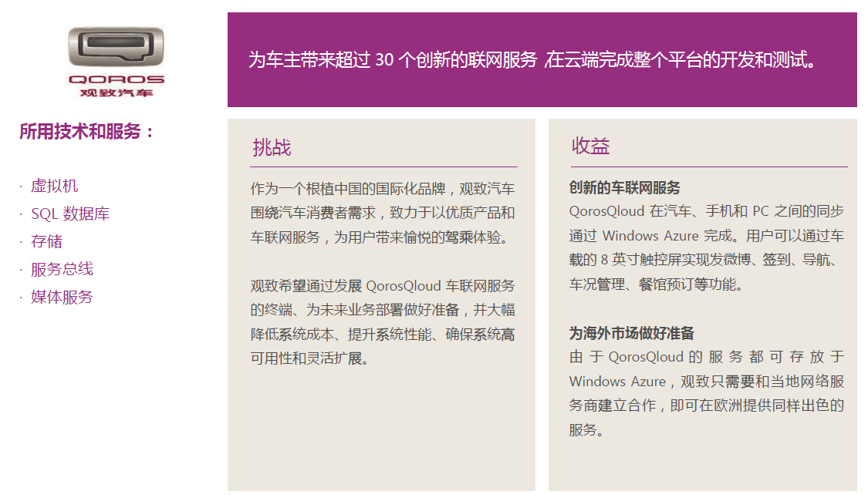
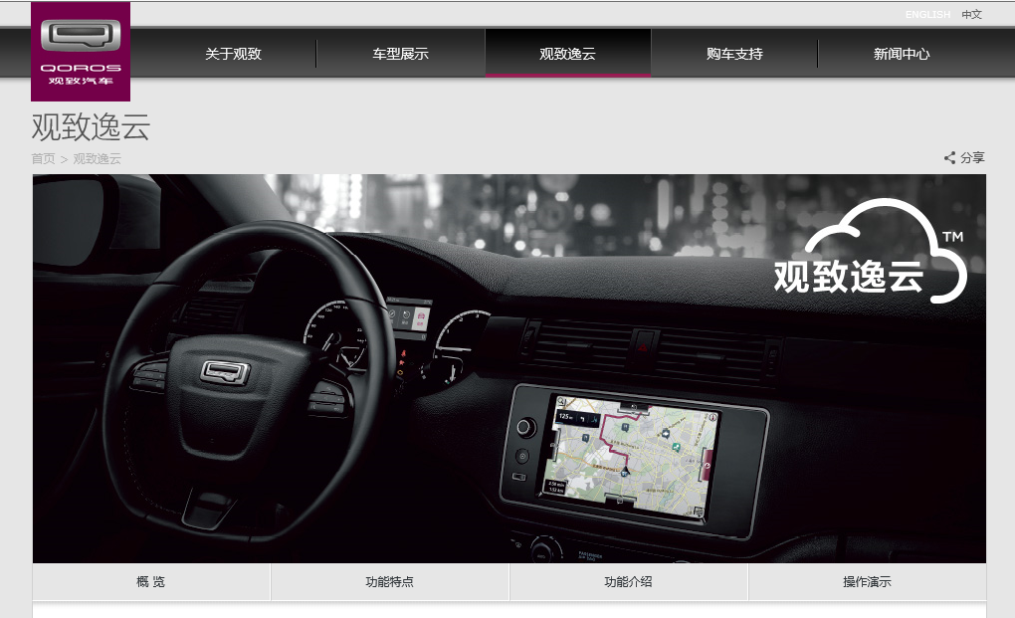

Slide 31
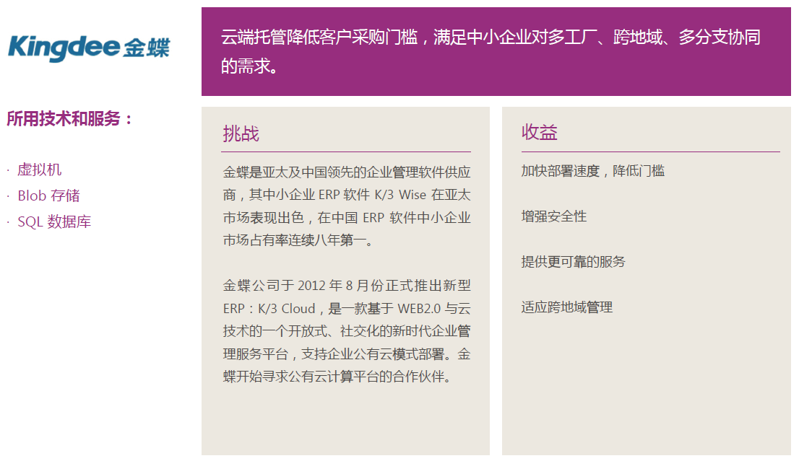

Slide 32





手游：苍穹之剑
由蓝港在线开发
Unity3D MMORPG
在WP/iOS/Android市场运营
Appstore排名前50，月流水千万
部署在Azure北京、上海
单服并发在线3000人

Slide 33
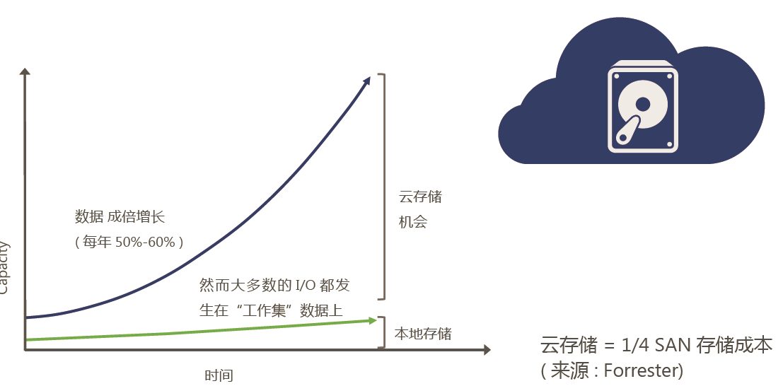
Azure业务场景5：存储、备份、容灾

Slide 34
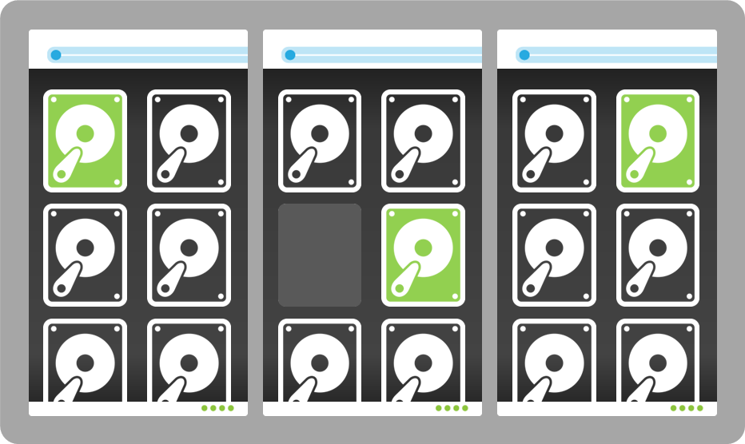
Azure存储天然具备高可用和异地灾备能力
存储虚拟机磁盘、文件、队列消息、表
提供99.9%的SLA保证
数据永不丢失
  本地3份拷贝，实时复制，自动容错
  数据实时复制到灾备中心，0管理
写入
读取
异地读取
实时复制
北京
上海
Notes:
There is an underlying principle at play here in the Cloud – which is that because as we have seen resources are cheap, plentiful and immediately available, different approaches can be taken to build applications the way we always wanted to – focus on the business problems using simple approaches.
At the heart of this is the concept in your applications that anything, any part of the app can fail. You can for example have your web server tier fail and the application can keep working. How you do this is by having multiple instances of your web tier, many copies. Any of the copies can fail – the platform makes sure that it can detect and recover from these failure simply by spinning up a new instance. The platform also needs to make sure that your application instances are separated across redundant parts of the underlying physical infrastructure (in Azure we call these fault domains).
Use the Azure storage as an example. You give a file to Azure – it saves that file 3 times in 3 different fault domains. If any of the copies of the file fail because maybe a disk failed, the platform creates another copy. The platform can also (and this happens in Azure by default) copy the file another three times to Azure storage in a data center > 500 miles away (in the same region) proving business continuity/DR capabilities.

Slide 35


将数据备份到Azure
Azure
SQL Server 管理工具
直接 URL 备份
到 Azure 存储
在Azure
虚拟机中恢复
Windows Server & System Center备份工具
地理复制
Windows Server 2012/R2
Windows Server 2012 Essentials
Windows Server 2008 R2 (SP1)
System Center 2012/R2 DPM SP1

Slide 36
将灾备系统部署到Azure
IIS Servers
IIS Servers
数据复制
SQL Servers
SQL Servers
自有数据中心
微软云

Slide 37
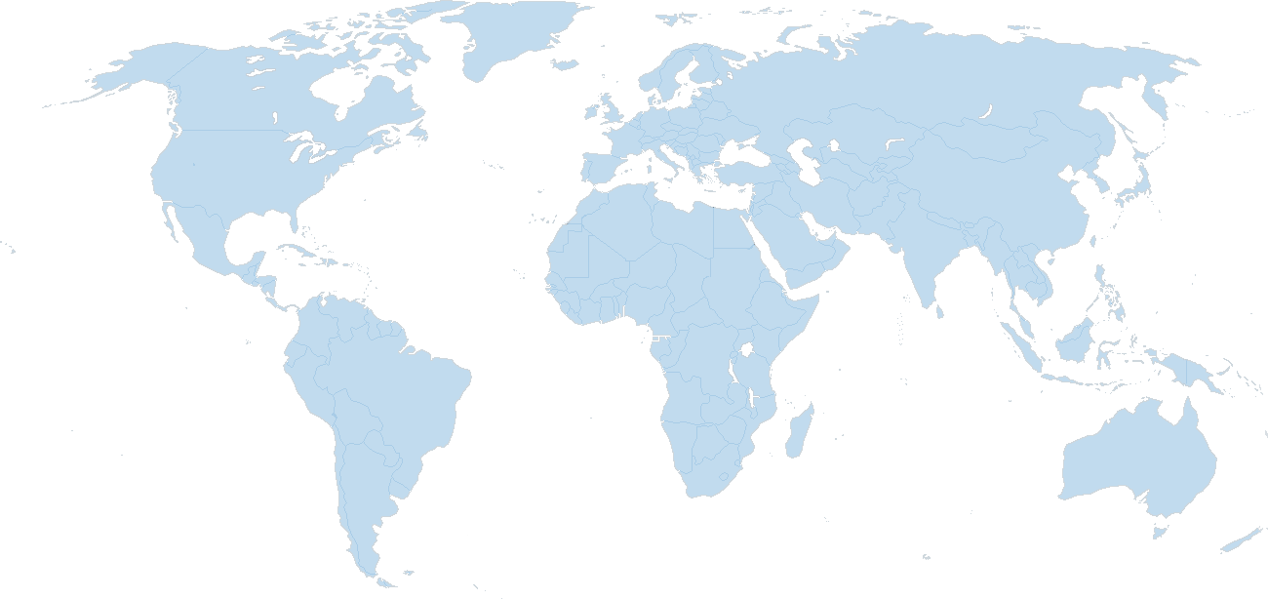
Azure业务场景6：全球化拓展，让数据离用户更近
美洲区
欧洲区
中国区
亚太区
北美北部
北欧
北美西海岸
北美东海岸
西欧
北京
日本：东京
上海
日本：大阪
北美南部
东亚：香港
东南亚：新加坡
数据中心
CDN(24个)
Notes:
Land the size of this investment – it is many billions of dollars and the players in this game are already established. There won’t be a new player. It is less important to land where these things are – this is both an ongoing investment we are always looking at increasing the footprint as well as maximizing the density and compute power of the existing footprint and of course innovating to make sure this is as cheap to operate as possible (using ambient climate to cool, green power etc etc).
Number to land:
15% of x86 compute bought by 10 companies
10% is bought by 5

Slide 38
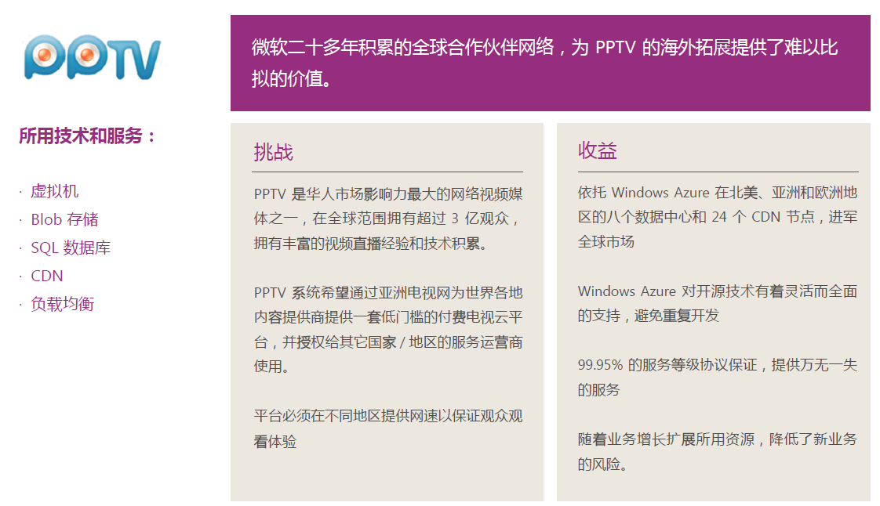

Slide 39

Xbox游戏：泰坦陨落
FPS游戏
获得6项E3游戏大奖
使用分布全球的10个Azure数据中心就近为用户提供服务
AI、物理在服务器端完成
服务器端规模动态变化，以适应在线玩家数量

Slide 40
与其他公有云相比，Azure的优势
丰富的IaaS服务和PaaS服务
面向企业用户的专属服务
无缝衔接公有云和私有云
可靠的服务质量
适合的价格
稳定、低延迟的网络
全球分布
动态资源分配，按使用量付费
SQL数据库服务、网站服务等
微软专业技术团队支持
跨云集成与迁移
99.95% SLA
IP、负载均衡和带宽免费
北京、上海，3线BGP接入
全球10+2个站点
按小时计费

Slide 41
从哪里开始？
适合的应用类型：规模大、IT资源需求弹性、安全要求不高
  互联网、移动互联网应用
  企业门户网站、信息发布应用
  SaaS
  网络API(向其他企业提供信息服务接口)
  媒体类应用、社交网络应用
  大容量存储、大数据处理、大规模计算
  备份容灾
  开发测试
可能不适合的应用场景
  企业OA，内部办公
  业务数据敏感，安全要求高

Slide 42
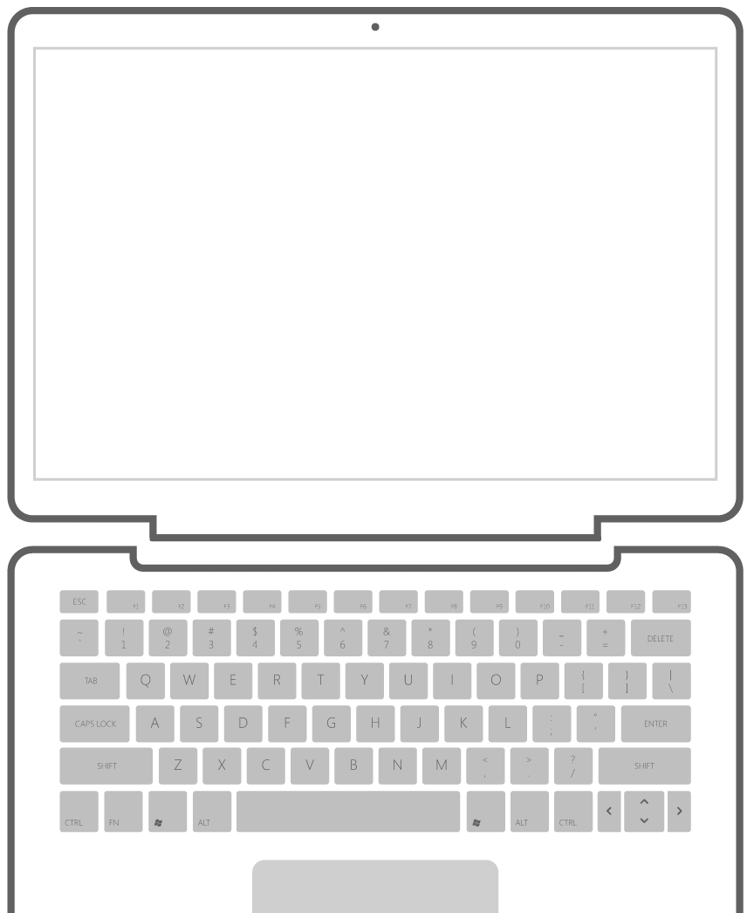
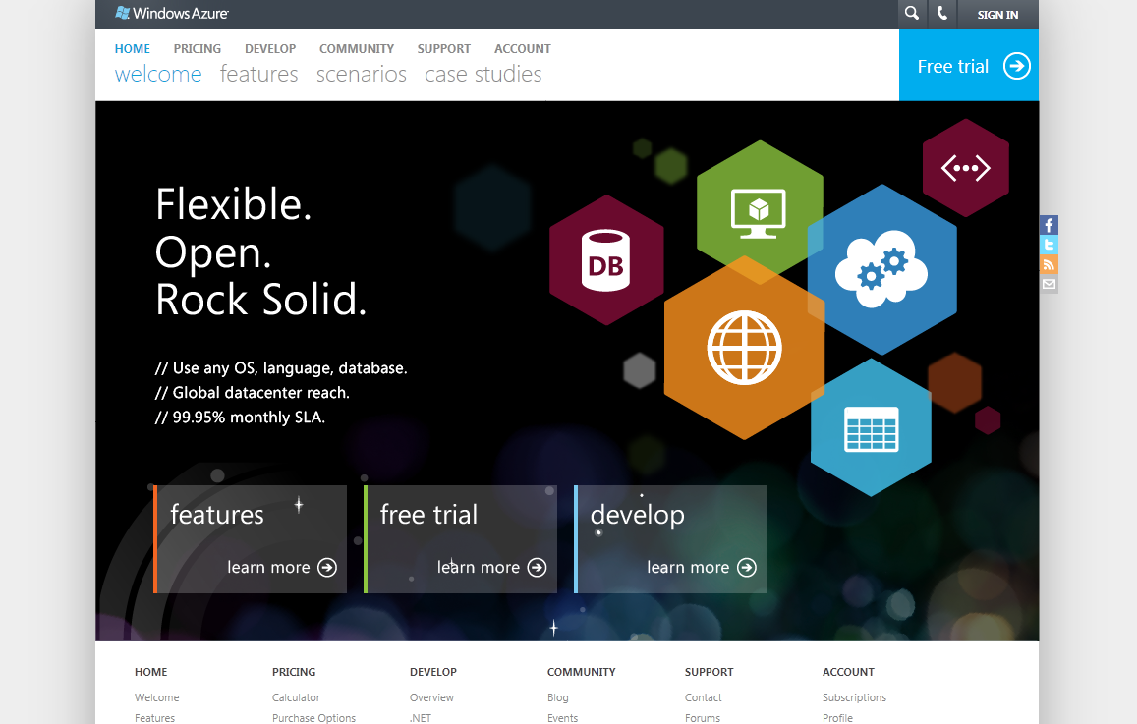
现在就开始
http://www.windowsazure.cn
或联系您的微软联系人，获得试用机会
关注微博：微软云计算

